Slide 1


Université Cadi Ayyad -Marrakech
Ecole Supérieure de Technologie – Safi
Département Informatique
Filière : LP-ISIR
k-means
vs dbscan
Comparaison des Algorithmes K-Means et DBSCAN pour la Segmentation Client : Analyse et Implémentation
Réalisé par :
Encadré par :
M. DOUKKANI Mohamed
Mme. MOUNIR Ilham
M. ZAGHOU Mohamed
2024/2025

Slide 2

INTRODUCTION

Slide 3

PLAN
1
Concepts Clés en Data Mining et Clustering
2
K-MEANS Clustering
3
DBSCAN Clustering
4
Implémentation Pratique du Projet
5
Conclusion

Slide 4

Concepts Clés en Data Mining et Clustering

Slide 5






Introduction au Data Mining
Data Mining.
Le Data Mining, ou fouille de données, consiste à analyser de grandes quantités de données pour en extraire des informations utiles et des modèles cachés. Cela permet de mieux comprendre les données et de prendre des décisions éclairées. Il se divise en deux types de méthodes principales :
Méthodes Prédictives et Descriptives.
Méthodes Prédictives
Méthodes Descriptives
Elles servent à prédire une valeur ou un résultat futur à partir de données existantes (exemple : prévision des ventes).
Elles explorent les données pour identifier des relations ou des modèles sans chercher à prédire (exemple : regroupement de clients en fonction de leur comportement).
Licence: ISIR
Intelligence Artificielle
2024/2025
5

Slide 6

Introduction au Clustering et ses Algorithmes
Clustering.
Le clustering, ou regroupement, est le processus de division d'un ensemble de données en groupes homogènes où les éléments au sein d'un groupe sont similaires entre eux. Il repose sur plusieurs algorithmes.
Principaux Algorithmes de Clustering.
K-Means
DBSCAN
Regroupe les données en un nombre fixé de clusters. Simple et rapide, mais nécessite de définir le nombre de groupes à l'avance.
Crée des clusters basés sur la densité des points et gère bien les valeurs aberrantes ou bruits.
Licence: ISIR
Intelligence Artificielle
2024/2025
6

Slide 7

K-MEANS

Slide 8
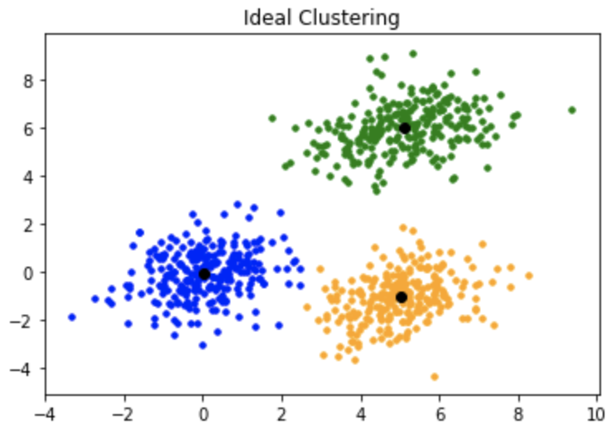
Définition de l’algorithme k-means
k-means.
Le K-Means Clustering est un algorithme d'apprentissage non supervisé utilisé pour regrouper des données en plusieurs clusters basés sur leurs similarités. Il vise à minimiser la distance entre chaque point de données et le centre de son cluster, appelé centroïde.
Licence: ISIR
Intelligence Artificielle
2024/2025
8

Slide 9
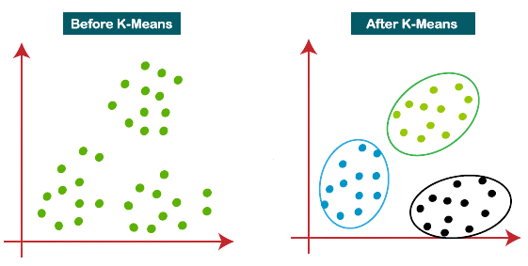
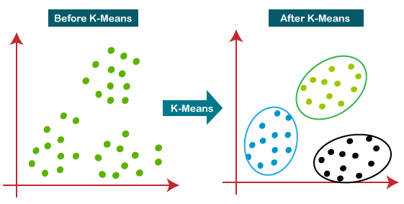
Fonctionnement de l’algorithme k-Means
Initialisation : Définir le nombre de clusters k et initialiser les centroïdes de manière aléatoire.
Assignation : Assigner chaque point de données au centroïde le plus proche en fonction de la distance.
Mise à jour des centroïdes : Recalculer les centroïdes en utilisant la moyenne des points assignés à chaque cluster.
Répétition : Répéter les étapes d’assignation et de mise à jour jusqu’à ce que les centroïdes se stabilisent ou qu’un critère d’arrêt soit atteint.
Licence: ISIR
Intelligence Artificielle
2024/2025
9

Slide 10

Exemple d'Application
Licence: ISIR
Intelligence Artificielle
2024/2025
10
Notes:
https://www.naftaliharris.com/blog/visualizing-k-means-clustering/

Slide 11

DBSCAN

Slide 12
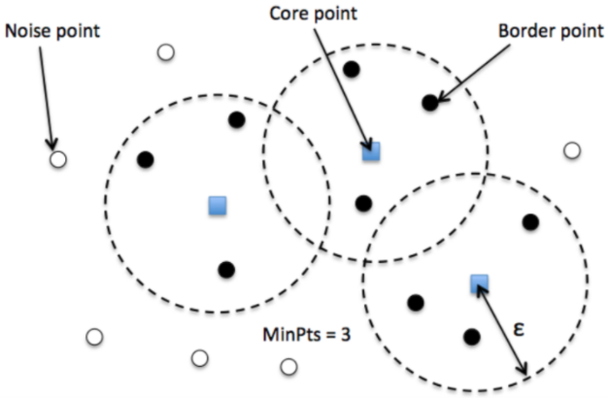
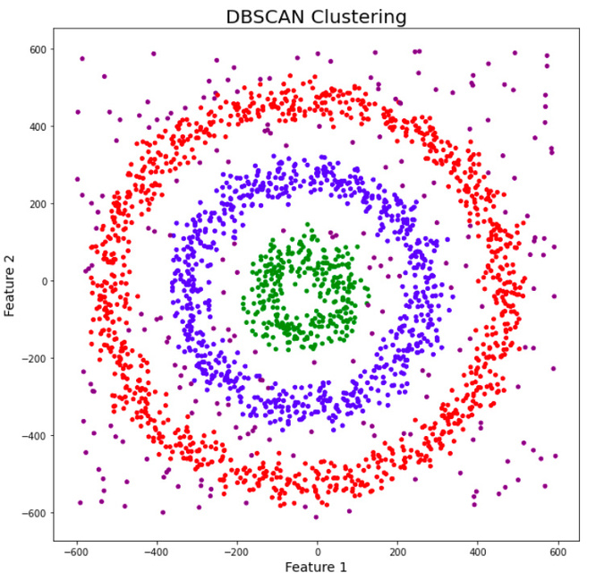
Définition de l’algorithme DBSCAN
DBSCAN.
Le DBSCAN est un algorithme de regroupement basé sur la densité. Contrairement à K-Means, il identifie les clusters en fonction des zones de haute densité et est capable de détecter des formes complexes tout en isolant les points aberrants (bruit).
Points centraux : points ayant au moins MinPtsMinPtsMinPts voisins dans un rayon ε\varepsilonε.
Points de bordure : voisins d’un point central, mais ayant moins de MinPtsMinPtsMinPts.
Points bruit : points isolés, ne faisant partie d’aucun cluster.
Licence: ISIR
Intelligence Artificielle
2024/2025
12

Slide 13
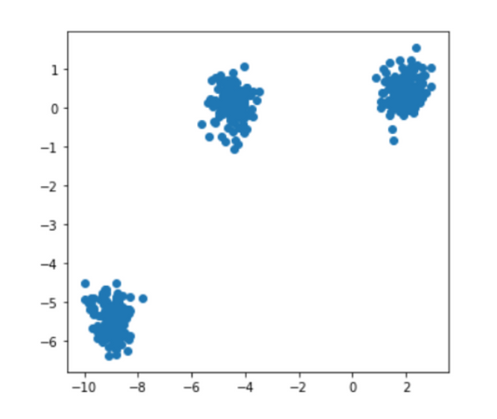
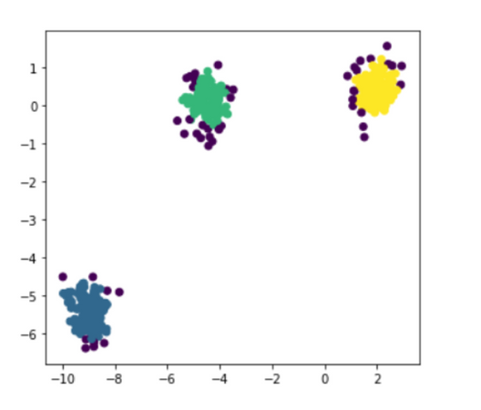
Fonctionnement de l’algorithme DBSCAN
Sélectionnez un point de données non visité aléatoire
Marquez ce point comme visité
Trouvez les points dans un rayon ε du point choisi
Vérification de la densité
le point est considéré comme un "point central"
Créer un cluster
Licence: ISIR
Intelligence Artificielle
2024/2025
13

Slide 14

Exemple d'Application
Licence: ISIR
Intelligence Artificielle
2024/2025
14
Notes:
https://www.naftaliharris.com/blog/visualizing-k-means-clustering/

Slide 15
IMPLEMENTATION

Slide 16




Outils et Langages Utilisés
Anaconda
Jupyter
Github
Python
Licence: ISIR
Intelligence Artificielle
2024/2025
16

Slide 17
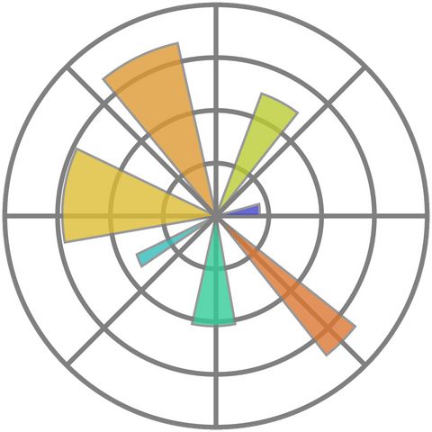




Bibliothèques Utilisés
Matplotlib
Scikit-learn
Pandas
NumPy
Seaborn
Licence: ISIR
Intelligence Artificielle
2024/2025
17

Slide 18
Structure et Colonnes du Dataset
Structure.
Nombre total de lignes : 200
Nombre total de colonnes : 5
CustomerID | Genre | Age | Annual Income (k$) | Spending Score (1-100)
1 | Male | 19 | 15 | 39
2 | Female | 21 | 15 | 81
3 | Female | 20 | 16 | 6
4 | Male | 23 | 17 | 77
Colonnes principales.
CustomerID : Identifiant unique de chaque client.
Genre : Sexe du client (Masculin/Féminin).
Age : Âge du client.
Annual Income (k$) : Revenu annuel en milliers de dollars.
Spending Score (1-100) : Score indiquant les habitudes de dépenses du client (1 = Faible, 100 = Élevé).
Licence: ISIR
Intelligence Artificielle
2024/2025
18

Slide 19
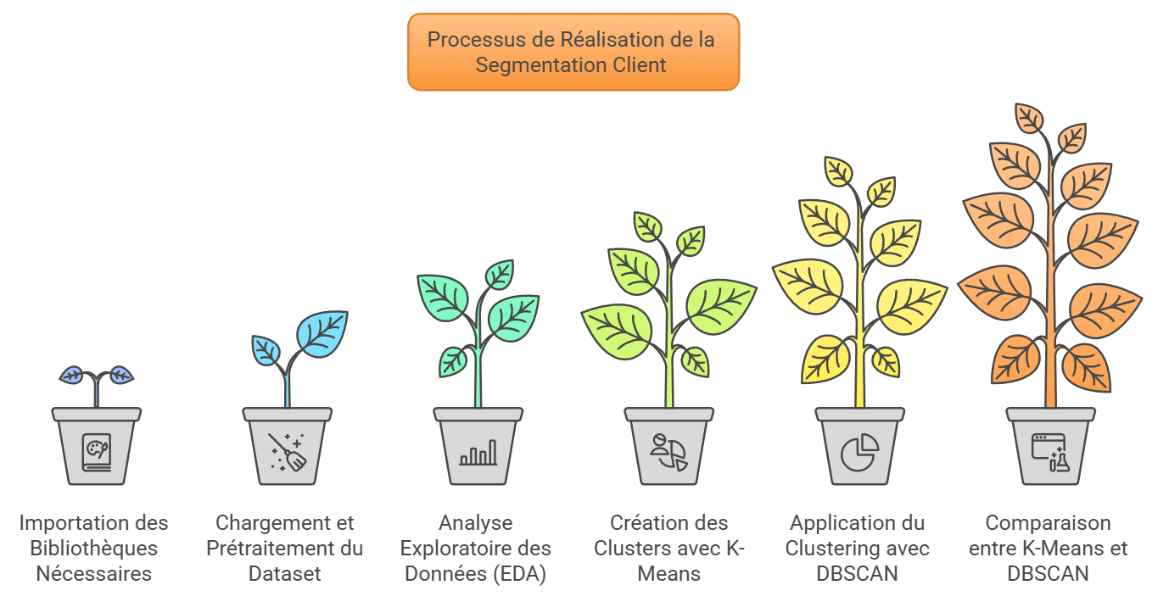
Processus de Réalisation de la segmentation client
Licence: ISIR
Intelligence Artificielle
2024/2025
19

Slide 20

Démonstration en Direct
Licence: ISIR
Intelligence Artificielle
2024/2025
20

Slide 21
CONCLUSION

Slide 22

MERCI POUR VOTR ATTENTION!

